Slide 1

課題の解決方法
利用者のスマートフォンを利用した親同士の交流支援
親子のコミュニケーションを図るための知育ゲーム
Notes:
続いて、課題の解決方法について説明します。
解決方法は大きく分けて、
・ 利用者のスマートフォンを利用した親同士の交流支援
・ 親子のコミュニケーションを図るための知育ゲーム
の2つあります。

Slide 2


スマートフォンを利用した親同士の交流支援
育児を行う上での不安・疑問を『質問・相談』できる場を提供
利用者が住んでいる地域を設定
地域に特化した具体的な意見を共有
Notes:
まずは、スマートフォンを利用した親同士の交流支援について説明します。
これは、育児を行う上での不安や疑問を『質問・相談』できる場を提供します。
利用者は任意に住んでいる地域を設定することができ、その地域に特化した具体的な意見、例えば〇〇病院の小児科は良いといった情報を共有することができます。

Slide 3
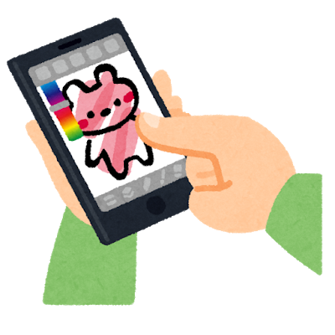
幼児向け知育ゲーム
親子交流・知育を行える場を提供
親子のコミュニケーション手段の1つとして
共働きなどのプライベートな時間が少ない親の育児負担を軽減
開発者側が幼児の知育をサポート
ゲームには1日1時間の時間的制限
塗り絵などのコンテンツは作品共有をすることができる
Notes:
続いて、親子のコミュニケーションを図るための幼児向け知育ゲームについて説明します。
これは、親子交流・知育を行える場を提供します。
親子のコミュニケーション手段の1つとしても有効であり、また共働きなどのプライベートな時間が少ない親を開発者側がサポートすることで育児負担を軽減することができると考えられます。
また、ゲームに頼らさせすぎるのも問題であるので、1日1時間の時間的制限をかけます。
さらに、ゲームの中でも競争性の低い塗り絵などのコンテンツには作品共有することができます。

Slide 4
質問想定
住んでいる地域は都道府県単位？
そうです。利用者が増えた場合はさらに細分化します。
Yahoo知恵袋のほうが良くない？
Yahoo知恵袋は情報量が多すぎ＆情報が古い場合がある
育児に特化した意見交換は本システムのほうが良いのでは
(大企業に勝つためには、”システムの規模”で対抗するのではなく専門性(=狭く深く))

Slide 5
質問想定
ゲームするときも親が付き添う(or お絵かきとかはそもそも付き添わない)となると、結局親のプライベートな時間は減らないのでは？
親の『どのように知育を行うべきか勉強』『それらを探し購入する手間』などを開発者側から提供することで、それに費やす時間を減らすことができる。
ゲームのコンテンツは塗り絵だけ？
現段階では、塗り絵や計算、買い物ゲームなどを考えています。

